Slide 1
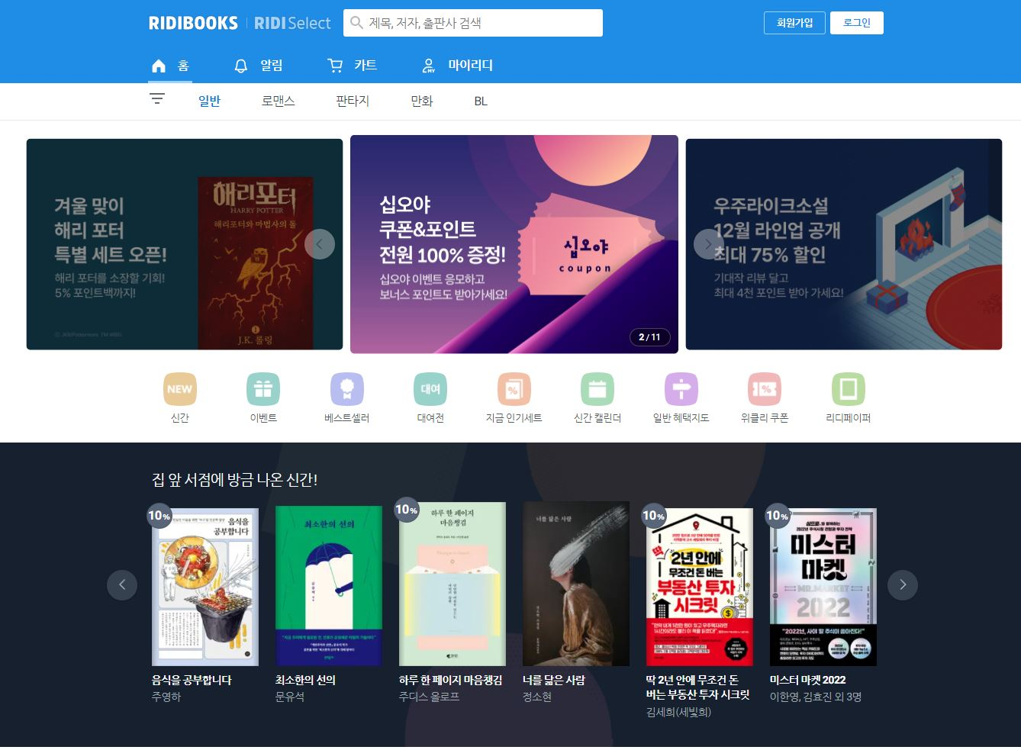
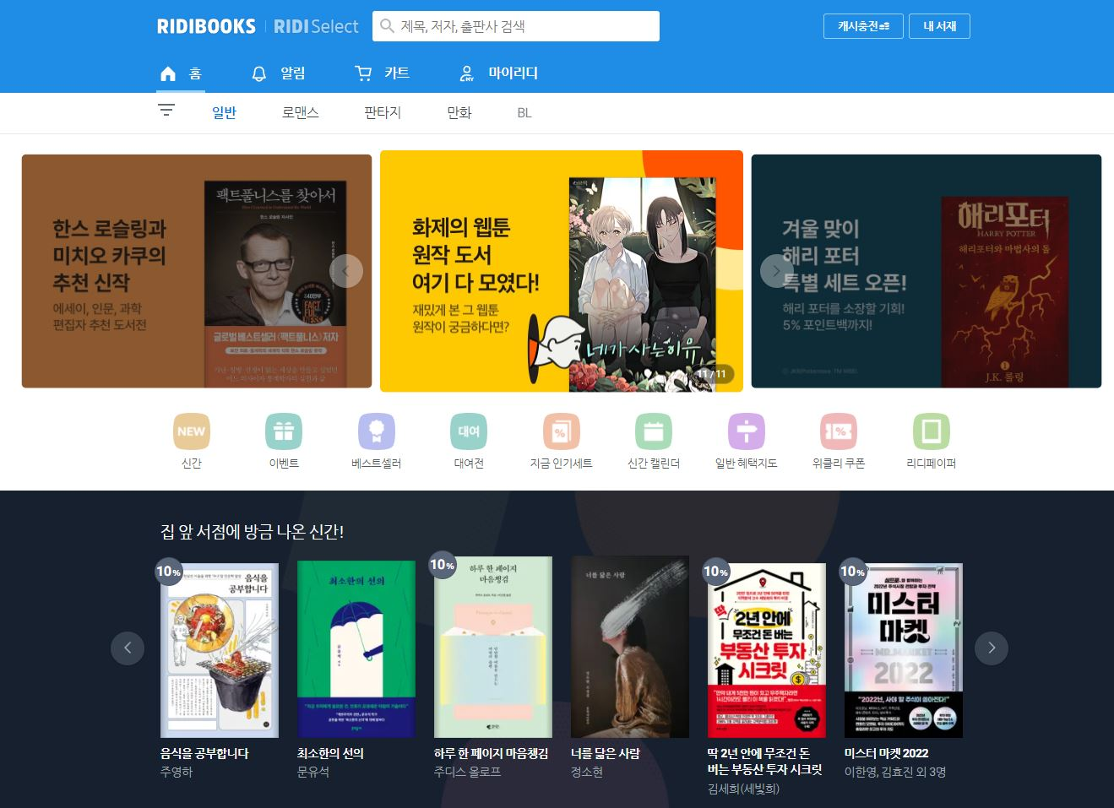
1
2
3
4
5
6
7
8
9
16
17
10
11
12
13
14
15
Header
RIDIBOOKS | 홈으로 이동
RIDISelect | RIDISelect 페이지로 이동
검색창 | 엔터키를 통해서만 검색 가능 클릭 시 검색창 밑으로 최근 검색어 창이 뜸 검색 시 검색어가 포함된 도서 검색 결과로 이동
회원가입 | 회원가입 페이지로 이동 비로그인 시 보임
로그인 | 로그인 페이지로 이동 비 로그인 시 보임
홈 | 홈으로 이동
7. 알림 | 알림 페이지로 이동 비로그인 시 로그인 페이지로 이동
카트 | 카트 페이지로 이동 비로그인 시 로그인 페이지로 이동
마이리디 | 마이리디 페이지로 이동 비로그인 시 로그인 페이지로 이동
카테고리 | 장르 선택 페이지로 이동
일반 | 홈으로 이동
로맨스 | 로맨스 페이지로 이동
판타지 | 판타지 페이지로 이동
만화 | 만화 페이지로 이동
BL | BL 페이지로 이동
16. 캐시충전 | 캐시 충전 페이지로 이동 로그인 시 보임
17. 내 서재 | 내 서재 페이지로 이동 로그인 시 보임

Slide 2
1
Main(1)
이벤트 | 이미지 클릭 시 그에 맞는 이벤트 페이지로 이동
이벤트 슬라이드 | 10초 자동 슬라이드 왼쪽, 오른쪽 방향 아이콘을 누르면 각 방향에 있는 이미지가 가운데로 이동
신간 | 신간 페이지로 이동
이벤트 | 이벤트 페이지로 이동
베스트셀러 | 베스트셀러 페이지로 이동
대여전 | 대여전 페이지로 이동
지금인기세트 | 일반도서 베스트셀러 페이지로 이동
8. 신간 캘린더 | 신간 캘린더 페이지로 이동
9. 일반 혜택지도 | 혜택지도 페이지로 이동
10. 위클리 쿠폰 | 쿠폰 이벤트 페이지로 이동
리디페이퍼 | 리디페이퍼 페이지로 이동
12. 신간책 | 신간책을 소개하는 슬라이드 도서 이미지 클릭 시 도서의 정보 페이지로 이동 6권 보여줌
13. 신간책 슬라이드 | 수동 슬라이드 방향 아이콘 클릭 시 그 방향으로 이동 클릭 시 6권의 도서 모두 바뀜
2
2
3
4
5
6
7
8
9
10
11
12
2
2

Slide 3
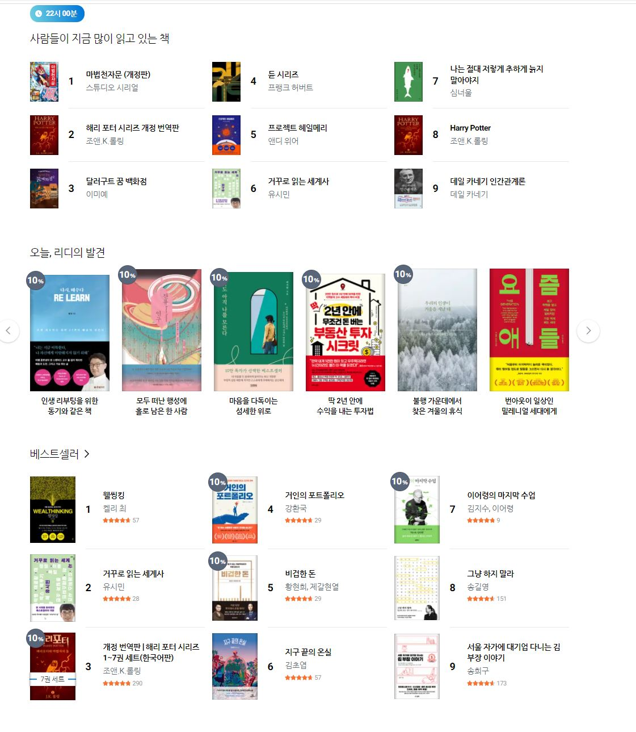
1
2
Main(2)
시간 | 현재 시간을 ##시 ##분의 형식으로 출력
사람들이 지금 많이 읽고 있는 책 | 현재 시간에 사용자들이 가장 많이 읽고 있는 책을 세로로 1위부터 3개씩 9위까지 보여줌 도서의 이미지나 제목 클릭 시 해당 도서의 정보 페이지로 이동
오늘의 추천 책 | 도서의 이미지 클릭 시 해당 도서의 정보 페이지로 이동
오늘의 추천 책 슬라이드 | 수동 슬라이드로 각 방향 버튼 클릭 시 6권의 도서 전부 바뀌며 이동
베스트셀러 | 베스트셀러 페이지로 이동
베스트셀러 도서 | 베스트셀러 도서를 세로로 1위부터 3개씩 9위까지 보여줌 도서의 이미지나 제목 클릭 시 해당 도서의 정보 페이지로 이동
3
4
4
5
6

Slide 4
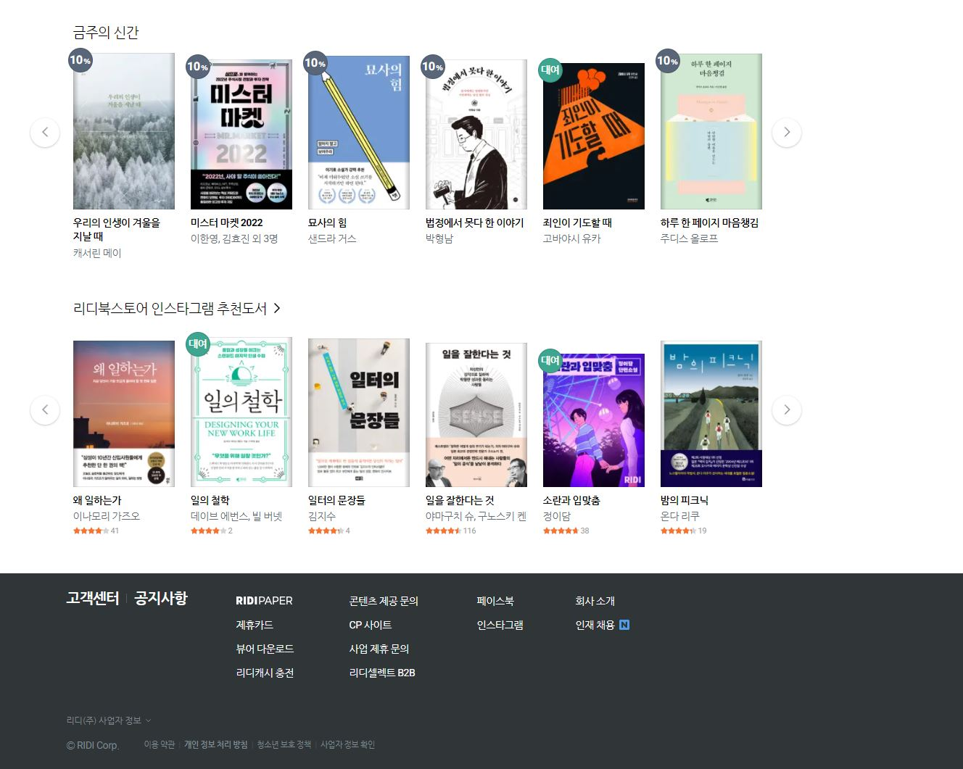
1
Main(3)
금주의 신간 | 금주의 신간 6권 보여줌
금주의 신간 슬라이드 | 수동 슬라이드 방향 아이콘 클릭 시 그 방향으로 이동 클릭 시 6권의 도서 모두 바뀜
인스타그램 추천도서 | 인스타그램 추천도서 페이지로 이동
인스타그램 추천도서 | 추천도서 6권 보여줌
추천도서 슬라이드 | 수동 슬라이드 방향 아이콘 클릭 시 그 방향으로 이동 클릭 시 6권의 도서 모두 바뀜
2
2
3
4
5
5

Slide 5
1
2
3
4
5
6
7
8
9
10
11
12
13
14
15
16
17
18
19
Footer
고객센터 | 새 창의 고객센터로 이동
공지사항 | 새 창의 공지사항으로 이동
RIDIPAPER | RIDIPAPER 페이지로 이동
콘텐츠 제공 문의 | 새 창의 콘텐츠 제공 문의로 이동
페이스북 | 새 창의 리디북스 페이스북 페이지로 이동
회사소개 | 새 창의 회사 소개 페이지로 이동
7. 제휴카드 | 제휴카드 설명 페이지로 이동
8. CP 사이트 | 새 창의 CP 사이트로 이동
인스타그램 | 새 창의 리디북스 인스타그램 페이지로 이동
10. 인재 채용 | 채 장의 인재채용 페이지로 이동
11. 뷰어 다운로드 | 뷰어 다운로드 페이지로 이동
12. 사업 제휴 문의 | 메일 앱 실행
13. 리디캐시 충전 | 비로그인 시 로그인 페이지로 이동 캐시 충전 페이지로 이동
14. 리디셀렉트 B2B | 새 창의 사내 독서모임 설명 페이지로 이동
15. 사업자 정보 | 클릭 시 화살표 방향 위로 바뀌고 상세 정보 표시 다시 클릭 시 화살표 방향 아래로 바뀌고 상세 정보 숨김
16. 이용 약관 | 새 창의 이용 약관 페이지로 이동
17. 개인 정보 처리 방침 | 새 창의 개인 정보 처리 방침 페이지로 이동
18. 청소년 보호 정책 | 새 창의 청소년 보호 정책 페이지로 이동
19. 사업자 정보 확인 | 새 창의 사업자 정보 확인 페이지로 이동

Slide 6
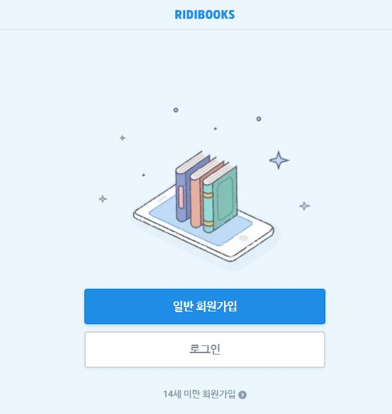
1
회원가입 (1)
RIDIBOOKS | 홈으로 이동
일반 회원가입 | 회원가입 페이지로 이동
로그인 | 로그인 페이지로 이동
14세 미만 회원가입 | 보호자 동의 페이지로 이동
2
3
4

Slide 7
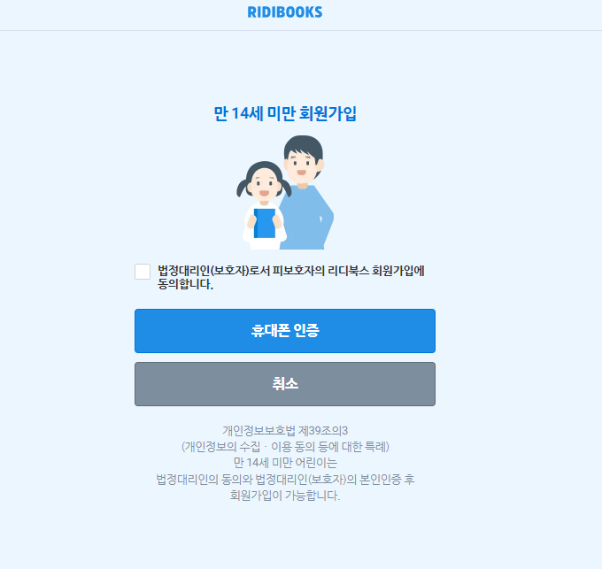
1
회원가입 (2)
RIDIBOOKS | 홈으로 이동
동의 | 법정대리인 동의 체크
휴대폰 인증 | 동의 체크박스 체크해야 안심 본인인증 창이 뜸 인증 완료 시 회원가입 페이지로 이동
취소 | 전(회원가입) 페이지로 이동

Slide 8
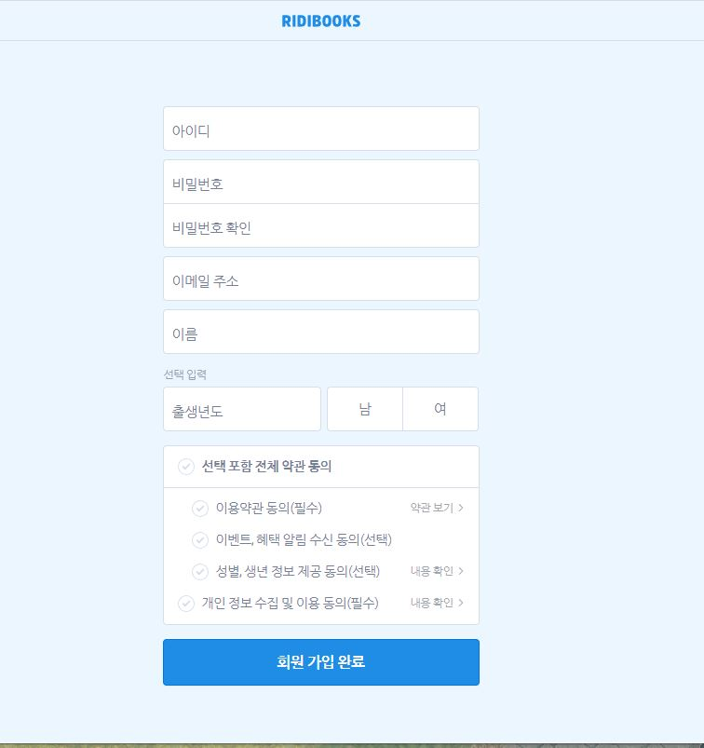
1
회원가입 (3)
RIDIBOOKS | 홈으로 이동
아이디 | 5~20자 영문과 숫자로 제한
비밀번호 | 8자 이상 영문, 숫자, 특수문자 중 2가지 이상 입력 연속된 3자 이상의 같은 문자 제한
비밀번호 확인 | 비밀번호와 동일한지 확인
5. 이메일 주소 | 이메일 주소 형식에 맞게 입력
이름 | 이름 입력 한글 또는 영문 입력 2글자 이상
출생년도 | 숫자만 입력되도록 제한 4자리
성별 | 클릭 시 색 바뀜
약관동의 | 선택 포함 전체 약관 동의 클릭 시 모든 동의 체크박스 선택 필수 동의 2개와 선택 동의 2개가 있음
10. 회원 가입 완료 | 필수 약관동의 체크 되어있고 회원가입의 모든 조건 충족 시 메일 인증 페이지로 이동
2
3
4
5
6
7
8
9
10

Slide 9
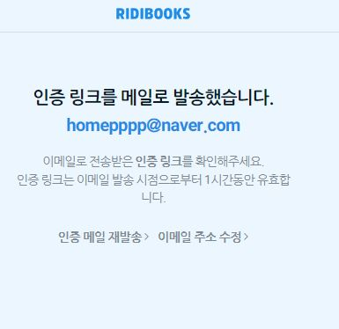
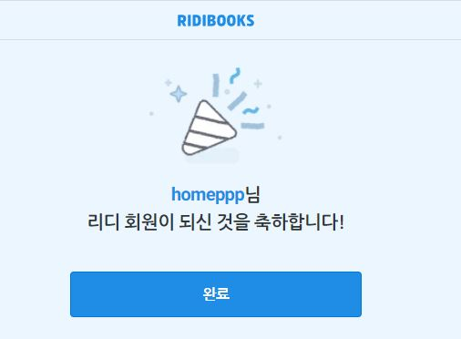
1
회원가입 (4)
RIDIBOOKS | 홈으로 이동
인증 메일 재발송 | 인증 메일이 재발송 됨
이메일 주소 수정 | 이메일 주소 수정 페이지로 이동
2
3
1
회원가입 (5)
RIDIBOOKS | 홈으로 이동
완료 | 로그인 된 상태로 리디북스 홈으로 이동
2

Slide 10
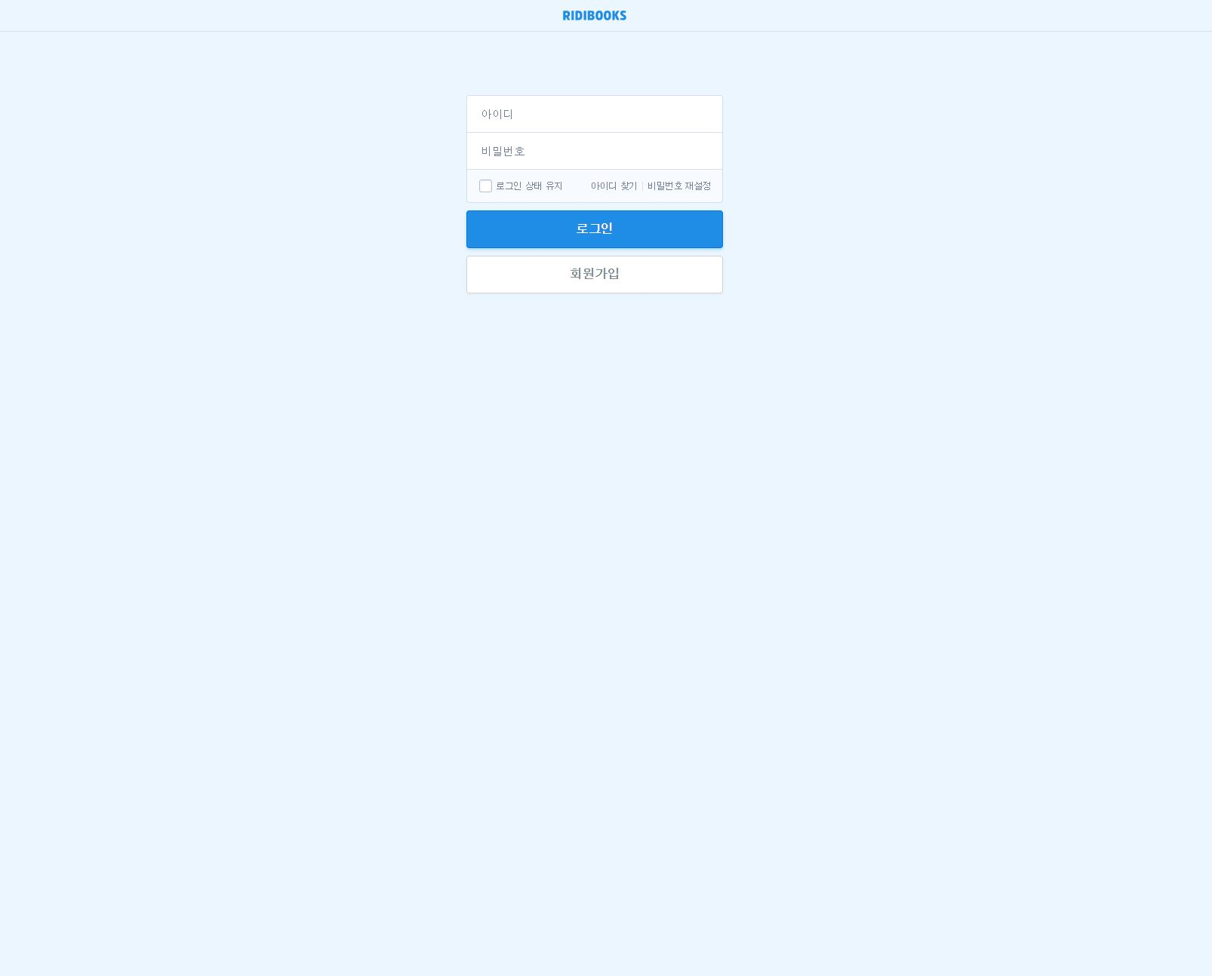
1
로그인
RIDIBOOKS | 홈으로 이동
아이디 | 아이디 입력
비밀번호 | 비밀번호 입력
4. 로그인 상태 유지 | 체크박스가 활성화 된 상태로 로그인 시 로그인 상태가 유지
5. 아이디 찾기 | 아이디 찾기 페이지로 이동
6. 비밀번호 재설정 | 비밀번호 재설정 페이지로 이동
로그인 | 아이디와 비밀번호가 맞으면 로그인 된 상태로 홈 페이지로 이동 틀렸다면 로그인 버튼 위에 빨간 글씨로 아이디 또는 비밀번호를 확인하라는 글씨가 나타남
회원가입 | 회원가입 페이지로 이동
2
3
5
6
4
7
8

Slide 11
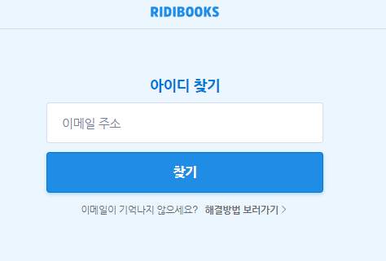
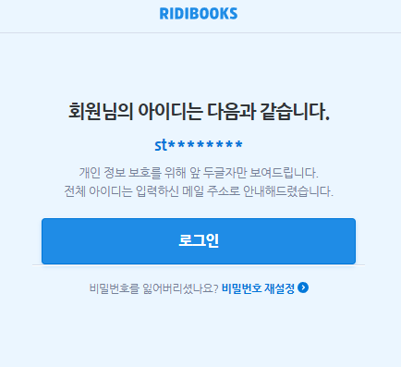
1
아이디 찾기(1)
RIDIBOOKS | 홈으로 이동
2. 이메일 주소 | 이메일 입력
찾기 | 이메일이 틀리면 회원정보가 없다는 메시지가 1~2초 정도 떴다가 사라짐 이메일이 맞으면 이메일의 앞 2글자를 보여주는 페이지로 이동하면서 메일로 전체 이메일을 보내 줌
4. 해결방법 보러가기 | 새 창의 해결방법 페이지로 이동
2
3
4
1
아이디 찾기(2)
RIDIBOOKS | 홈으로 이동
이메일 | 앞 2글자만 표시되고 나머지는 *로 표시
로그인 | 로그인 페이지로 이동
4. 비밀번호 재설정 | 비밀번호 재설정 페이지로 이동
2
3
4

Slide 12
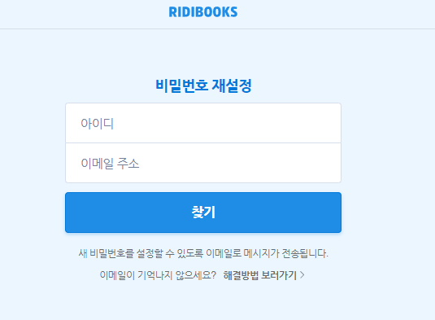
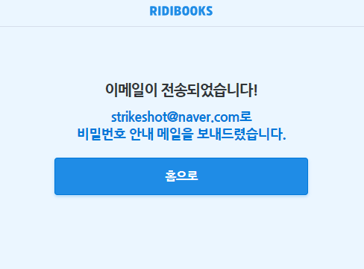
1
비밀번호 재설정(1)
RIDIBOOKS | 홈으로 이동
아이디 | 아이디 입력
이메일 주소 | 이메일 입력
찾기 | 아이디나 이메일 주소가 일치하지 않으면 일치하는 회원정보가 없다는 메시지가 1~2초 정도 떴다가 사라짐 일치하면 이메일이 전송 되었다는 페이지로 이동
5. 해결방법 보러가기 | 새 창의 해결방법 페이지로 이동
2
3
4
5
1
비밀번호 재설정(2)
RIDIBOOKS | 홈으로 이동
홈으로 | 홈으로 이동
2

Slide 13
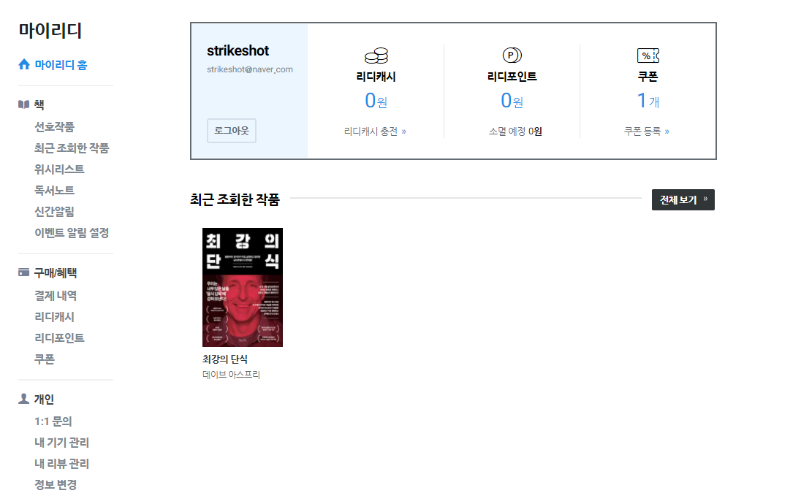
마이리디(1)
1. 마이리디 홈 | 마이리디 페이지로 이동
선호작품 | 내 서재의 선호 작품 페이지로 이동
3. 최근 조회한 작품 | 최근 조회한 작품 페이지로 이동 최근 조회한 순으로 정렬
위시리스트 | 위시리스트 페이지로 이동
독서노트 | 독서노트 페이지로 이동
신간알림 | 신간알림의 작가 페이지로 이동
7. 이벤트 알림 설정 | 이벤트 알림 설정 페이지로 이동
8. 결제 내역 | 결제 내역 페이지로 이동
리디캐시 | 리디캐시 충전 페이지로 이동
리디포인트 | 리디포인트 페이지로 이동
쿠폰 | 쿠폰 페이지로 이동
12. 1:1문의 | 새 창의 리디북스 고객센터의 문의 등록 페이지로 이동
13. 내 기기 관리 | 내 기기관리 페이지로 이동
14. 내 리뷰 관리 | 내 리뷰관리 페이지로 이동
15. 정보 변경 | 정보 변경 페이지(비밀번호 확인 페이지)로 이동
16. 로그아웃 | 로그아웃 후 홈 페이지로 이동
17. 캐시 잔액 | 잔액 클릭 시 리디캐시의 충전 내역 페이지로 이동
1
17
19
20
2
16
3
18
21
4
22
5
6
23
7
8
9
10
11
12
13
14
15

Slide 14
18. 리디캐시 충전 | 리디캐시 충전 페이지로 이동
19. 리디포인트 잔액 | 리디포인트 페이지로 이동
20. 쿠폰 개수 | 쿠폰 페이지로 이동
21. 쿠폰등록 | 쿠폰 등록 창이 뜸
22. 전체보기 | 최근 조회한 작품 페이지로 이동
1
17
19
20
2
16
3
18
21
4
22
5
6
23
7
8
9
10
11
12
13
14
15

Slide 15
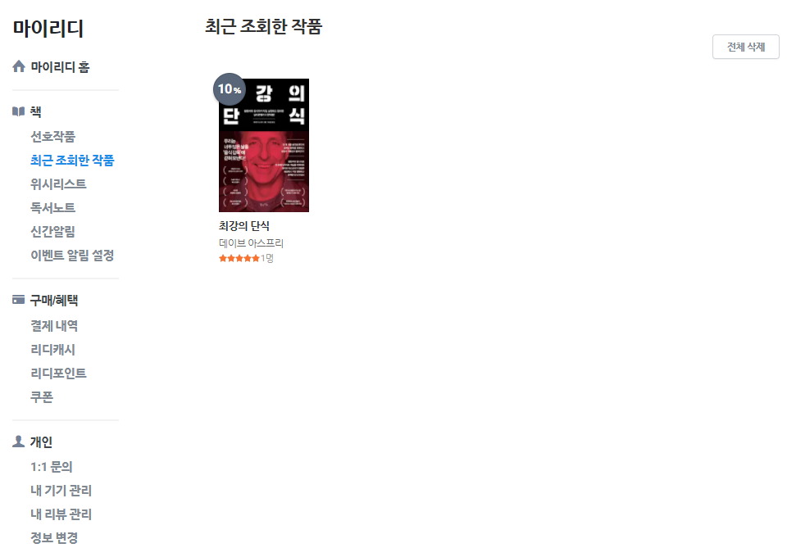
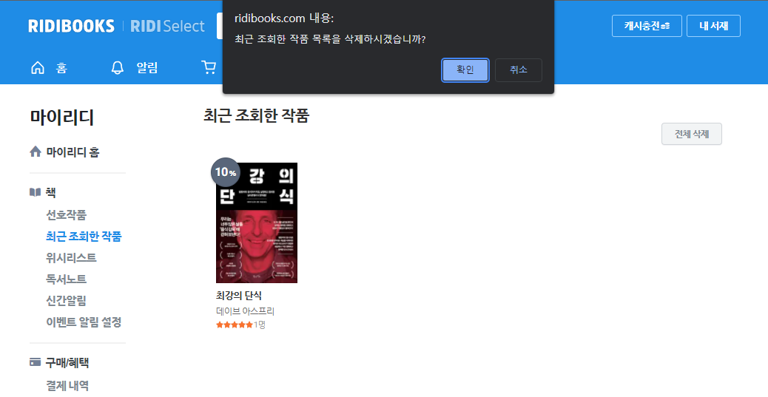
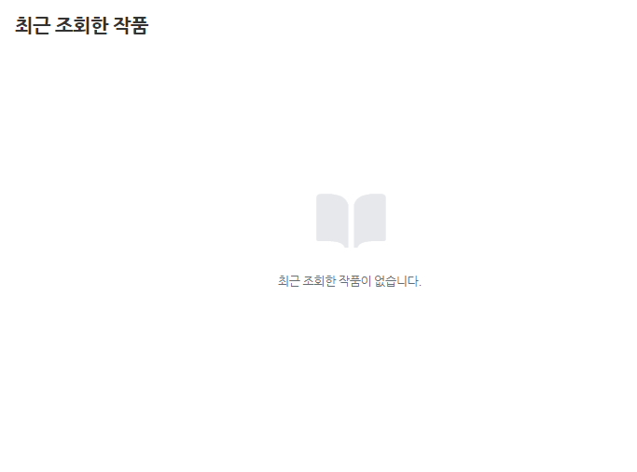
전체 삭제 버튼
클릭 시 메시지가 뜸
확인 버튼 클릭 시
등록되어 있는 도서 목록
전부 삭제

Slide 16
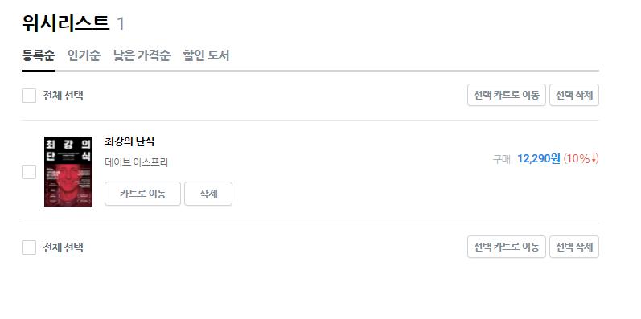
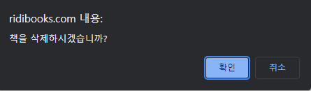
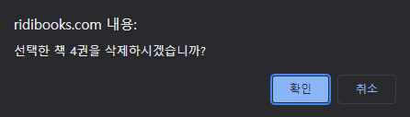
1
2
3
4
5
위시리스트
위시리스트 | 위시리스트에 들어있는 목록 수에 따라 증가
2. 등록순 | 최신 등록된 순으로 정렬 동일 등록 시 가나다 순으로 정렬
3. 인기순 | 인기순으로 정렬 동일 인기 시 가나다 순으로 정렬
4. 낮은 가격순 | 가격이 낮은 순으로 정렬 동일 가격 시 가나다 순으로 정렬
5. 할인 도서
6. 전체 선택 체크박스 | 목록에 있는 모든 도서의 체크박스 활성화
7. 도서 선택 체크박스 | 해당 도서의 체크박스 활성화
8. 선택 카트로 이동 | 선택한 모든 도서가 카트로 이동 위시리스트 목록에서는 사라짐
9. 선택 삭제 | 13번의 메시지창이 뜨고 확인 버튼 클릭 시 선택한 도서 삭제
10. 카트로 이동 | 선택한 도서가 카트로 이동 위시리스트 목록에서는 사라짐
11. 삭제 | 12번의 메시지창이 뜨고 확인 버튼 클릭 시 선택한 도서 삭제
6
8
9
7
10
11
6
8
9
12
13

Slide 17
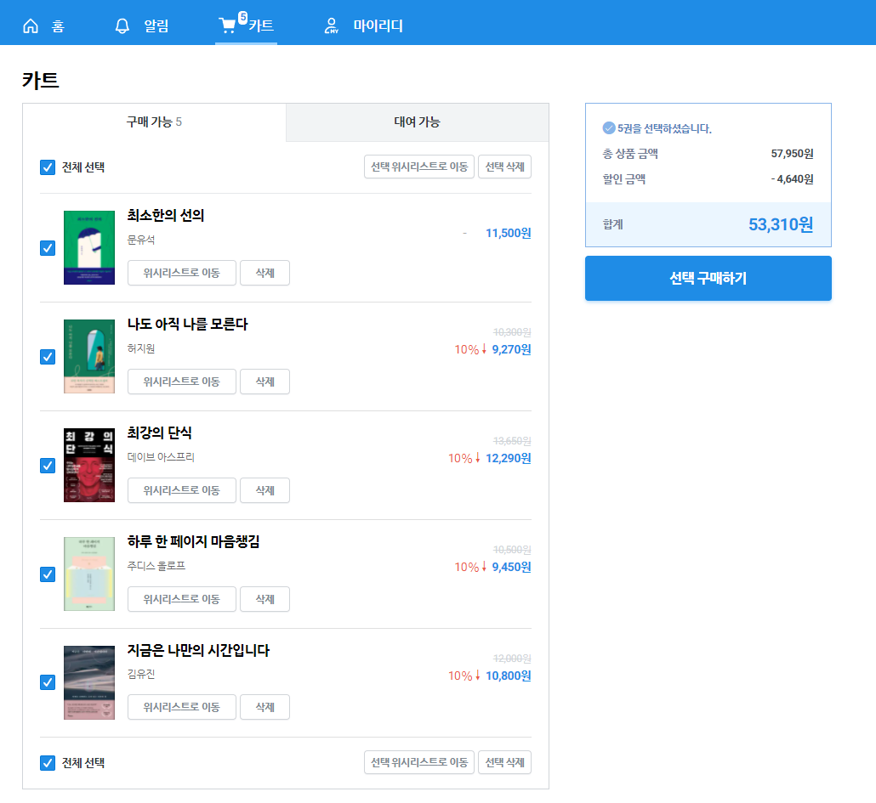
1
카트
카트 | 카트 페이지로 이동 카트 목록에 담겨있는 도서의 수만큼 표시
2. 대여 가능 | 대여 가능 목록 페이지로 이동
3. 전체 선택 | 목록에 있는 모든 도서의 체크박스 활성화
4. 위시리스트로 이동 | 가격이 낮은 순으로 정렬 동일 가격 시 가나다 순으로 정렬
5. 삭제 | 해당 도서 목록에서 삭제
6. 선택 위시리스트로 이동 | 선택한 모든 도서 위시리스트로 이동 카트 목록에서는 삭제
7. 선택 삭제 | 선택한 모든 도서 삭제
8. 총 구입 금액 | 총 상품 금액, 할인금액, 합계 표시
9. 선택 구매하기 | 선택한 도서를 결제하는 페이지로 이동
2
8
3
6
7
4
5
9

Slide 18
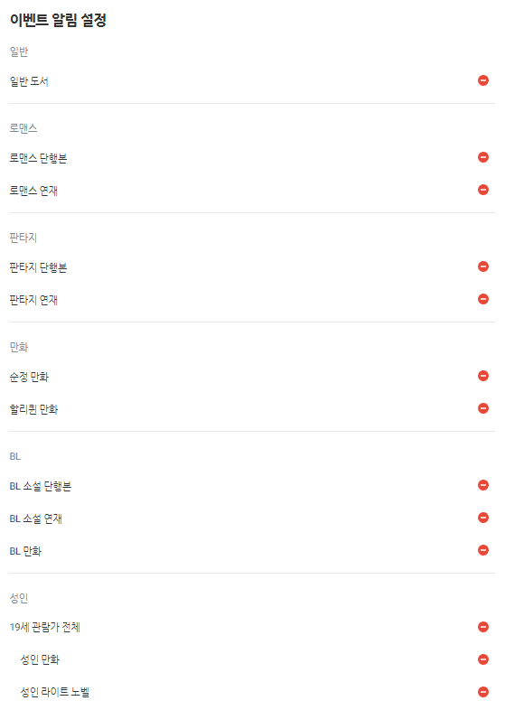
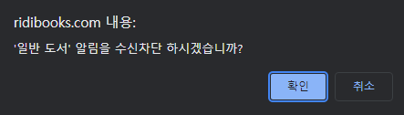



1
이벤트 알림 설정
알림 설정 | 각각의 알림 차단 및 수신 가능 차단했을 시 2번의 알림 메시지가 뜨고 확인 버튼 클릭 시 3번의 알림 메시지가 뜨면서 4번처럼 바뀜 차단 해제 버튼을 누르면 5번의 알림 메세지가 뜨면서 다시 1번처럼 바뀜
2
3
4
5

Slide 19
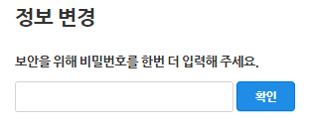
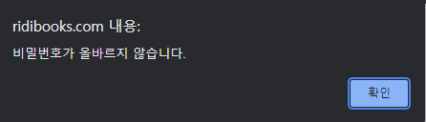
정보 변경(1)
1. 비밀번호 | 비밀번호 입력
2. 확인 | 비밀번호 일치 시 정보 변경 페이지로 이동 미 일치 시 3번의 알림 창이 뜨고 확인 버튼 클릭 시 전 페이지로 이동
1
2
3

Slide 20
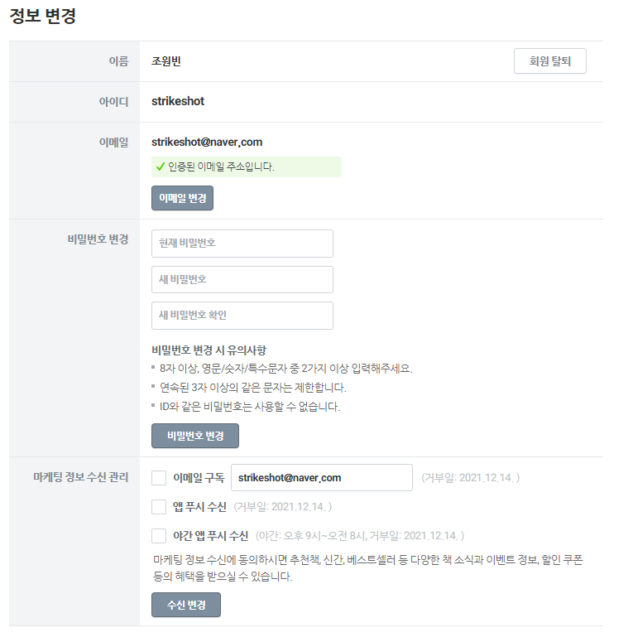
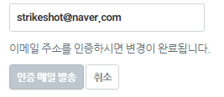
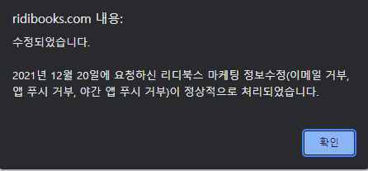
정보 변경(1)
회원탈퇴 | 회원탈퇴 페이지로 이동
2. 이메일 변경 | 버튼 클릭 시 12번 처럼 변경되며 새로운 이메일 등록 후, 인증 메일 발송 버튼을 눌러 인증해야 함
3. 현재 비밀번호 | 현재 비밀번호 입력
4. 새 비밀번호 | 변경할 비밀번호 입력
5. 새 비밀번호 확인 | 변경할 비밀번호와 동일한 비밀번호 입력
6. 비밀번호 변경 | 일치 시 비밀번호 변경 미 일치 시 새로고침 됨
7. 이메일 구독 | 이메일 구독 활성화 / 비활성화
8. 이메일 | 마케팅 정보 수신 받을 이메일 입력
9. 앱 푸시 수신 | 이메일 구독 활성화 / 비활성화
10. 야간 앱 푸시 수신 | 이메일 구독 활성화 / 비활성화
11. 수신 변경 | 버튼 클릭 시 13번의 알림 메시지가 뜨면서 확인 버튼 클릭 시 마이리디 페이지로 이동
1
2
3
4
5
6
8
7
9
10
11
12
13

